Slide 1
Үй жұмысын тексеру
Мәтін дегеніміз не?
Абзац дегеніміз?
Мәтінді өңдеу?
Мәтінді қалай ерекшелеуге болады және ерекшеленген мәтінді көшіруге, қиюға бола ма?
Мәтінді пішімдеу дегеніміз ?

Slide 2
Сабақтың тақырыбы: Практикум. Мәтінмен жұмыс
Сабақтың мақсаты: 3.2.1.3 - құжаттағы ерекшеленген мәтінді қиып алу, көшіру, қою

Slide 3
Топтық жұмыс
Оқушылар мәтін тереді.Уақытқа теру (7 минут)
А деңгейі
Мақалды толықтырып,тер
1.Жақсы сөз- ... .
2.Жақсыдан үйрен, ... .
3. ... от басынан басталады.
4. ... түбі береке.
Дескриптор
мәтін теру ережесін сақтай отырып мәтін тереді;
көп нүктенің орнына қойған сөздерді ерекшелеп,қызыл түспен белгілейді
құжатты сақтайды.

Slide 4
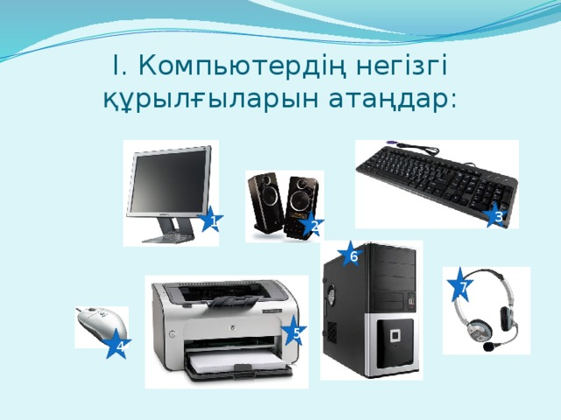
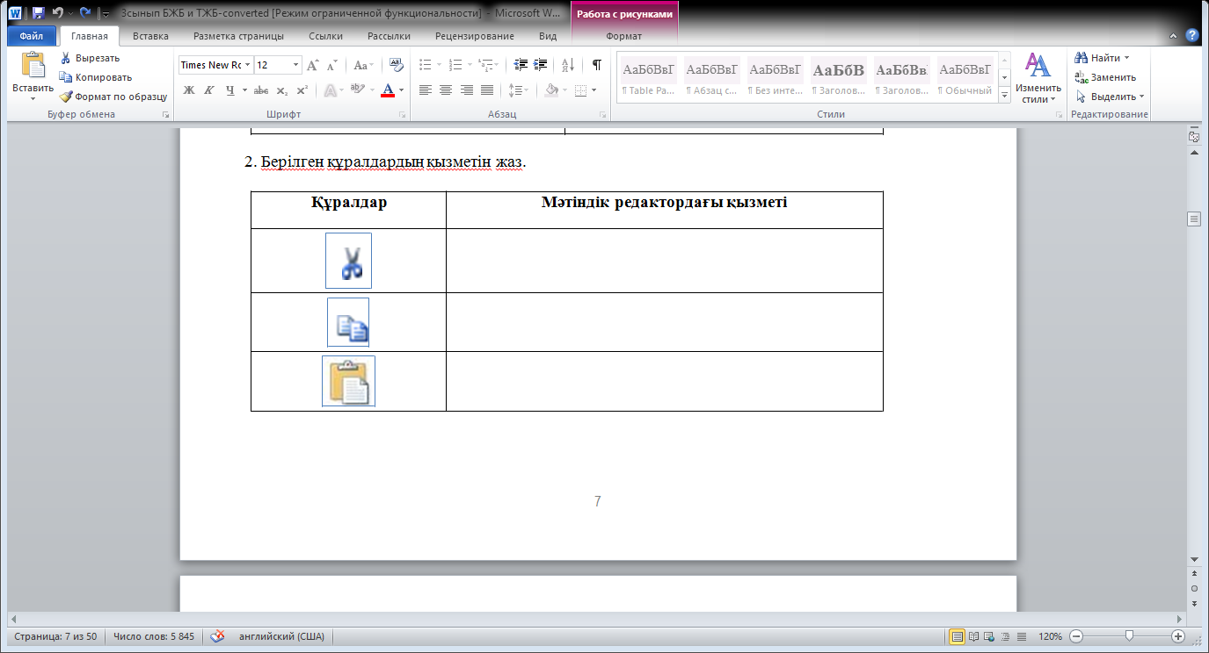
Дескриптор
Компьютердің енгізу және шығару құрылғыларын анықтайды
Атауларын дәптерлеріне жазады

Slide 5
Білемін | Білдім | Білгім келеді

